Slide 1
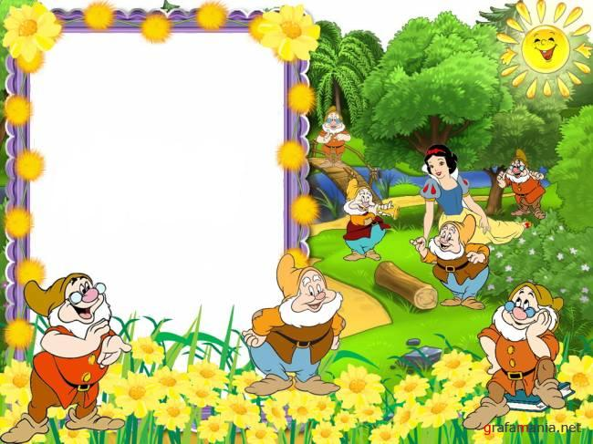
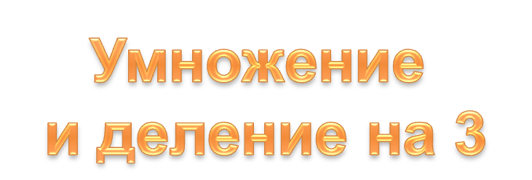
Князева Татьяна Юрьевна
учитель начальных классов
МОУ СОШ № 144
г.Нижнего Новгорода
Вариант 1
Вариант 2
Использован шаблон создания тестов в PowerPoint

Slide 2
исправить
Время: 0 мин. 29 сек.
ещё

Slide 3
8 ∙ 3 =
18
24
27

Slide 4
6 : 3 =
2
4
3

Slide 5
9 ∙ 3 =
18
24
27

Slide 6
21 : 3 =
6
8
7

Slide 7
2 ∙ 3 =
6
5
7

Slide 8
3 ∙ 7 =
18
24
21

Slide 9
18 : 3 =
9
6
8

Slide 10
3 ∙ 4 =
12
15
14

Slide 11
3 : 3 =
3
1
0

Slide 12
3 ∙ 6 =
18
15
12

Slide 13
15 : 3 =
12
4
5

Slide 14
18 : 6 =
3
9
2

Slide 15
24 : 3 =
4
8
6

Slide 16
27 : 3 =
8
7
9

Slide 17
3 ∙ 3 =
6
12
9

Slide 18
1 ∙ 3 =
3
4
2

Slide 19
9 : 3 =
2
3
6

Slide 20
21 : 7 =
3
4
5

Slide 21
3 ∙ 5 =
16
18
15

Slide 22
12 : 3 =
4
3
6

Slide 23
3 ∙ 1 =
2
3
4

Slide 24
27 : 9 =
4
6
3

Slide 25
3 ∙ 2 =
5
6
4

Slide 26
6 ∙ 3 =
15
21
18

Slide 27
3 ∙ 8 =
24
18
16

Slide 28
12 : 4 =
3
4
6

Slide 29
24 : 3 =
6
8
7

Slide 30
15 : 5 =
3
5
6

Slide 31
4 ∙ 3 =
14
15
12

Slide 32
3 ∙ 9 =
24
27
18

Slide 33
24 : 8 =
6
4
3

Slide 34
7 ∙ 3 =
24
21
18

